Slide 1
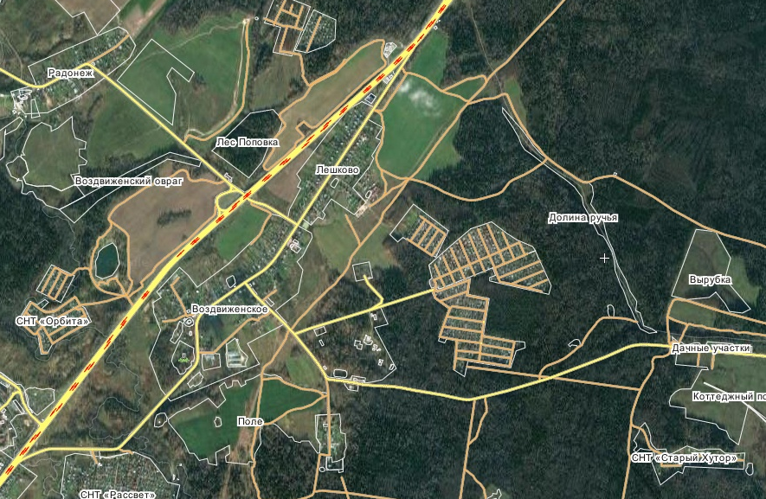
Схема проезда к месту проведения акции по посадке леса
Московская область, Сергиево-Посадский район, Сергиево-Посадское лесничество
Хотьковское участковое лесничество, квартал 27В площадь 13,39 га
М-8 «Холмогоры»
Из Сергиево Посада,
поворот на д. Лешково
Место проведения акции кв. 27В пл. 13,39 га
Со стороны Москвы,
указатель на Хотьково

